Slide 1
Pedagogická komunikace
8. lekce: Proxemika
Mgr. Kateřina Lojdová
lojdova@ped.muni.cz

Slide 2
Proxemika
prostorové chování
proxemika je sdělování oddálením či přiblížením
vzdálenost může ovlivňovat mezilidskou komunikaci: proxemika vyjadřuje vliv vzdálenosti na úroveň komunikace

Slide 3
Proxemické zóny
Veřejná zóna: 900 cm - 350 cm. Vnímáme při ní několik osob. Patří sem veřejné projevy.
Společenská zóna: 350 - 120 cm. Setkáme se s ní při kontaktu v zaměstnání, úředních jednáních atd.
Osobní zóna: rozmezí 120 - 45 cm. Jde při ní o důvěrnější sdělování informací.
Intimní zóna: je od 45 - 0 cm. Týká se většinou pouze rodiny a nejbližších lidí.

Slide 4
Proxemika ve škole
Ve škole jsou běžné situace, kdy je rozmístění účastníků neměnné. Jak může přesto učitel využívat prostoru třídy?
Má tzv. sálové uspořádání vliv na pedagogickou komunikaci?
Komunikuje učitel se všemi žáky stejně nebo jsou ve třídě místa s různou mírou aktivity?

Slide 5
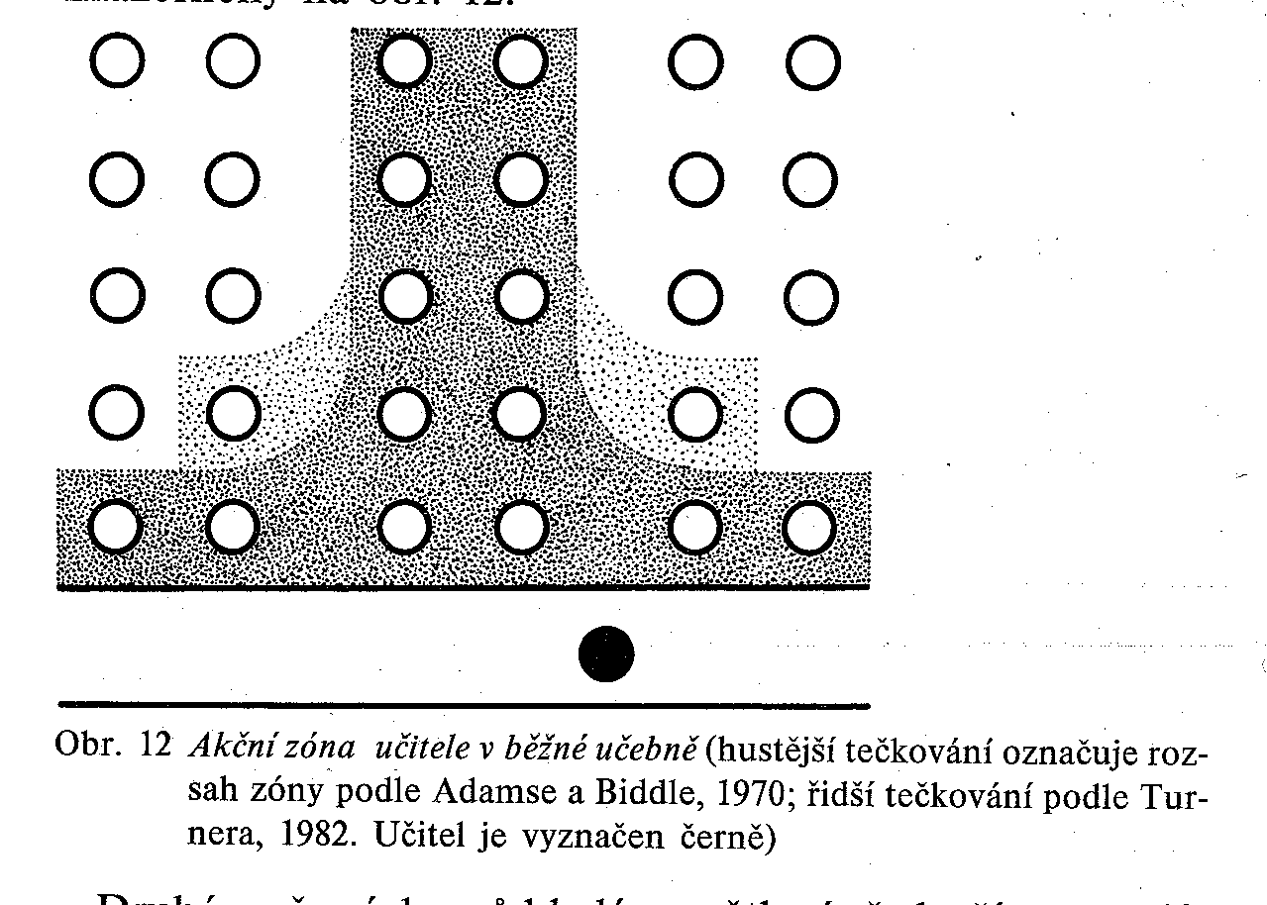
Akční zóna učitele
Gavora (1994) podobu této zóny vysvětluje tím, že velký význam zde má fyzická blízkost, kdy učitel komunikuje především s těmi žáky, kteří jsou k němu nejblíže a se kterými může navázat vizuální kontakt.

Slide 6
Vše jen v rukou učitele?
Ovlivňují žáci akční zónu a pedagogickou komunikaci?
Termín „zóna aktivní účasti“ používá Atwoodová a Leitnerová (in Mareš, Křivohlavý, 1995) pro pojmenování procesu, kdy je komunikace a podoba komunikačních zón ovlivňována zvýšenou aktivitou ze strany žáků´.
Schnitzerová a Kontírová (1995, 1996) doložily, že žáci sedící v zóně aktivní účasti nejen vykazují vyšší míru aktivity, ale zároveň vykazují nižší míru aktivity nežádoucí. Navíc žáci, kteří bývají označováni za prospěchově podprůměrné, častěji obsazují místa mimo fyzický a zrakový kontakt vyučujícího (tedy mimo zónu).

Slide 7
Která z uvedených situací je obvykle vnímána jako:
a) kooperativní
b) konkurenční
c) Konverzační
A
A
A B B B

Slide 8
Jaké prostorové uspořádání byste zvolili?
a) Pro zkoušení žáka
b) Pro práci žáků ve dvojici
c) Pro spolupráci žáků na zadaném úkolu
A
A
A B B B

Slide 9
Ukázka z výzkumů
Komunikační procesy na II. Stupni základní školy z hlediska prostorového uspořádání jednotlivých aktérů (Veronika Domkářová):
http://www.phil.muni.cz/journals/index.php/studia-paedagogica/article/view/201/316
Studia paedagogica Vol. 17, No. 2 (2012):
Keď zasadací poriadok funguje alebo učiteľsko-žiacke preferencie pri obsadzovaní priestoru školskej triedy (Jarmila Bradová)

Slide 10
Shrnutí funkcí neverbální komunikace
doprovází a podporuje verbální sdělení
oslabuje verbální sdělení
zesiluje verbální sdělení
odporuje verbálnímu sdělení
nahrazuje verbální sdělení
vyjadřuje naslouchání (nebo opak)
vyjadřuje stanovisko
reguluje průběh dialogu
vyjadřuje subjektivní stav
vyjasňuje vztah
Úkol: Ilustrujte na příkladu prostorového chování učitele

